Slide 1
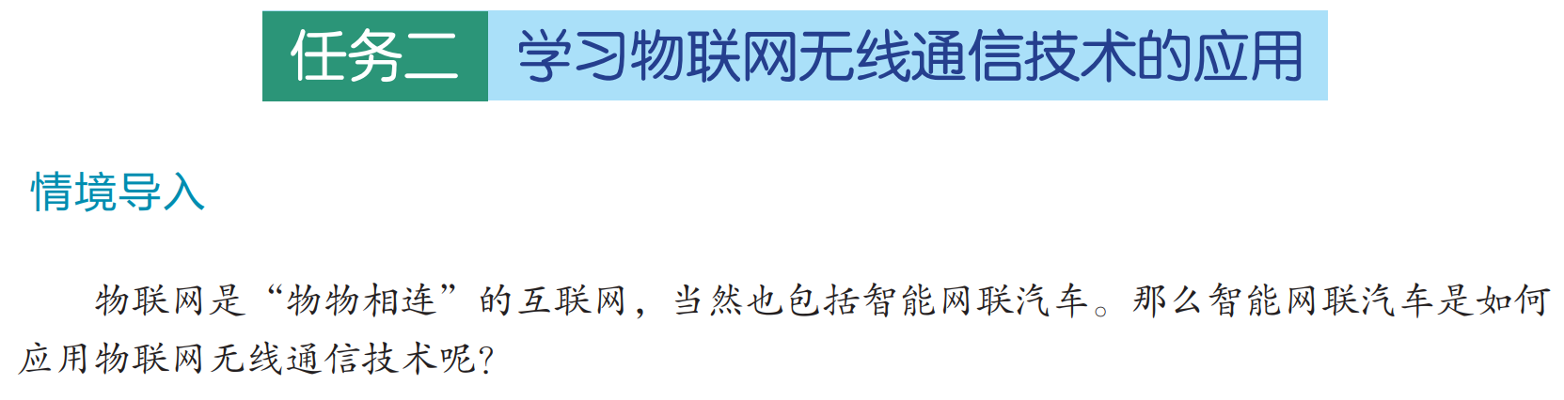

Slide 2
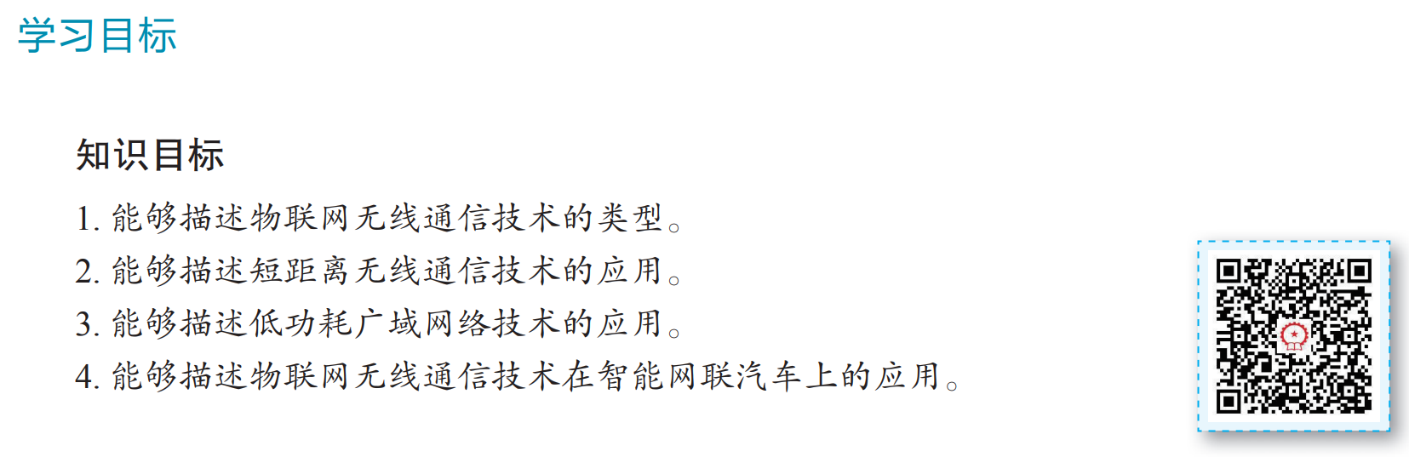
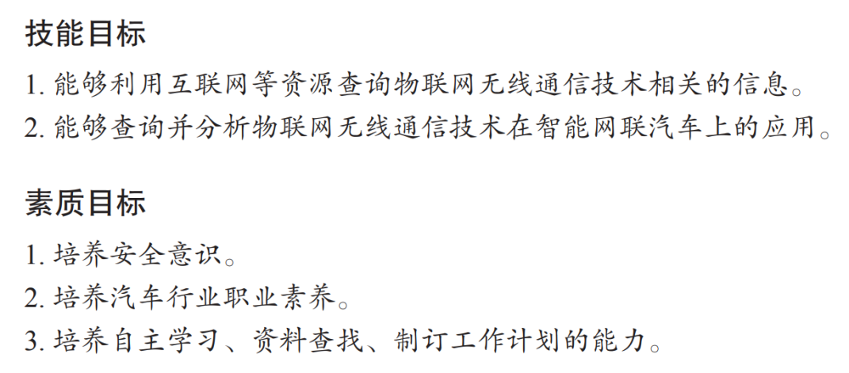

Slide 3
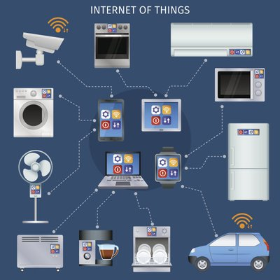
什么是物联网？物联网无线通信技术有
哪些类型？
1.物联网简介
物联网（Internet of Things，简称IoT)），是指物物相连的互联网。按照国际电信联盟(ITU)的定义，物联网主要解决物品与物品(Thing to Thing,T2T)，人与物品 (Human to Thing，H2T)，人与人(Human to Human,H2H)之间的互联。
中国物联网校企联盟将物联网定义为当下几乎所有技术与计算机、互联网技术的结合，实现物体与物体之间，环境以及状态信息实时的共享以及智能化的收集、传递、处 理、执行。广义上说，当下涉及信息技术的应用，都可以纳入物联网的范畴。

Slide 4
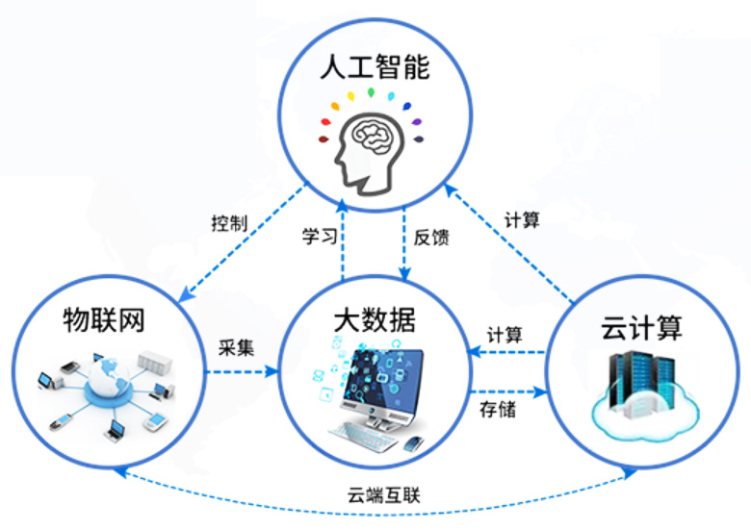
什么是物联网？物联网无线通信技术有
哪些类型？
2.物联网无线通信技术的类型
物联网“物与物”之间的信息交换采用实体导线连接是不现实的，只能依赖于无线通信技术。
物联网无线通信技术可以将车辆、家用电器、公共设施以及各种电子产品、应用软件分别连接到互联网中，并通过无线网络技术及大数据、云计算、人工智能进行信息交换。

Slide 5
什么是物联网？物联网无线通信技术有
哪些类型？
2.物联网无线通信技术的类型
应用于物联网的无线通信技术很多，主要分为两类。
（1）短距离无线通信技术 应用于物联网的短距离通信技术主要包括 Wi-Fi、蓝牙、射频识别以及 Zigbee 等通信 技术。
（2）低功耗广域网通信技术 物联网的快速发展对无线通信技术提出了更高的要求，专为低带宽、低功耗、远距离、 大量连接的物联网应用而设计的 LPWAN 技术快速兴起。LPWAN（low-powerWide-Area Network），即低功耗广域网通信技术。

Slide 6
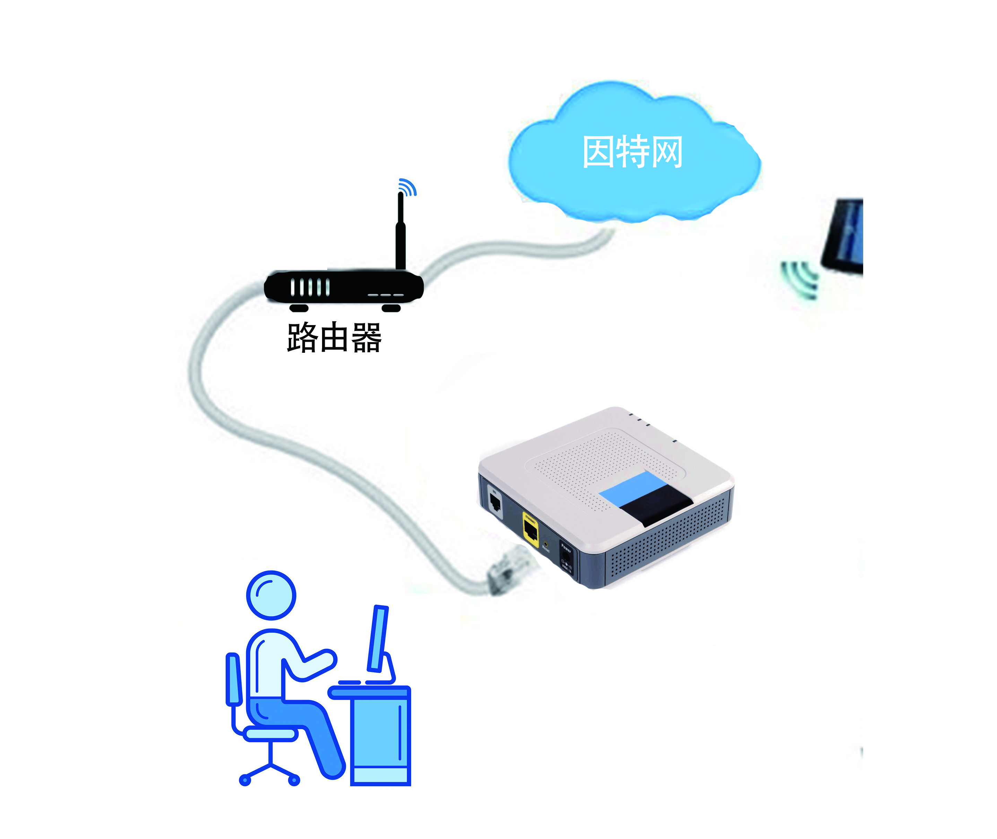
短距离无线通信技术有哪些应用？
1.Wi-Fi通信技术
Wi-Fi是Wirele Fidelity的英文缩写，是无线局域网络认证标准。Wi-Fi又称之为IEE802.11标准，IEE802.11标准是全球目前无线局域网的通用标准。
（1）Wi-Fi 通信技术的优点：无线电波覆盖范围较广；传输速率较高；无线数据传播模式。
（2）Wi-Fi 通信技术的缺点：安全性较低、易受干扰、功耗较高、组网能力低。

Slide 7
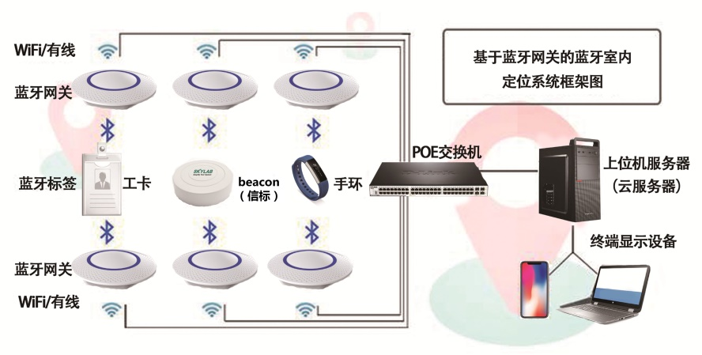
短距离无线通信技术有哪些应用？
2.蓝牙通信技术
蓝牙(Bluetooth)是一种适用于短距离范围内的无线通信标准，蓝牙通信标准由蓝牙技术联盟(Bluetooth SIG)制定，目前最新版本为2020年制定的蓝牙5.2。
（1）蓝牙通信技术的优点：功耗低、低延时、较高的安全性、有效范围内可无视障碍物进行连接。
（2）蓝牙通信技术的缺点：传输距离较短、传输速率不高。

Slide 8
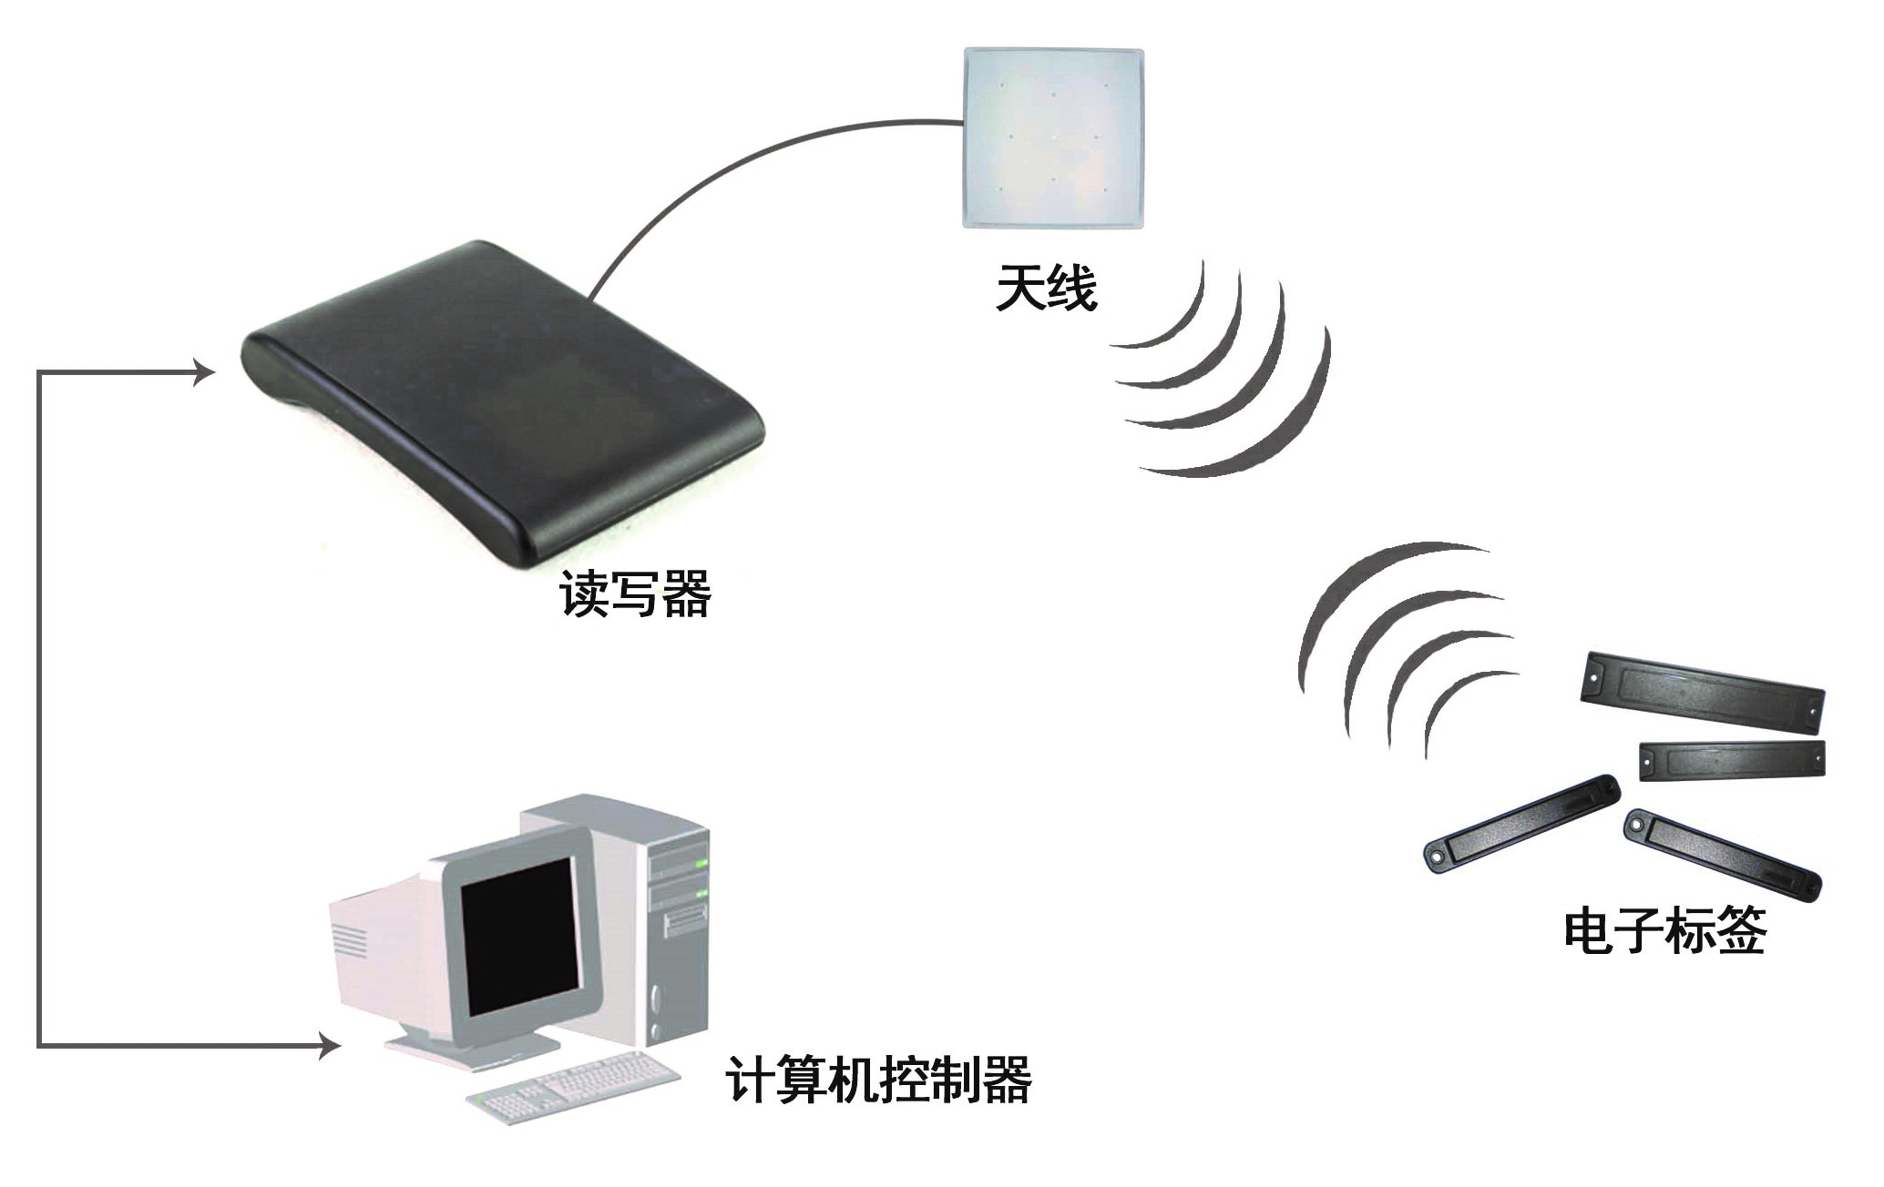
短距离无线通信技术有哪些应用？
3.射频识别通信技术
射频识别（Radio Frequency Identification，简称RFID）技术，在物联网应用中是一种较为常用的短距离通信技术，通过无线电信号对目标物体进行自动识别以及数据信息的读取工作。
RFID 通信由电子标签、带天线的读写器和控制器（应用软件）三部分构成。

Slide 9
短距离无线通信技术有哪些应用？
3.射频识别通信技术-特性和类型
RFID 通信具有以下七大技术特性：超强的抗干扰性；RFID 电子标签具有相对较高的存储空间，最高可扩充至 1MB 以上；可通过编程技术对 RFID 电子标签的数据信息进行动态修改；具有较长的使用寿命；对障碍物的穿透能力较强；可对 RFID 产品设置密码，因此 RFID 通信技术具有较高的安全性；可同时对多个 RFID 产品进行快速扫描及数据信息的读取。
根据 RFID 技术的特性，可将 RFID 产品分为 三大类：无源 RFID 产品、有源 RFID 产品和半有源 RFID 产品。

Slide 10
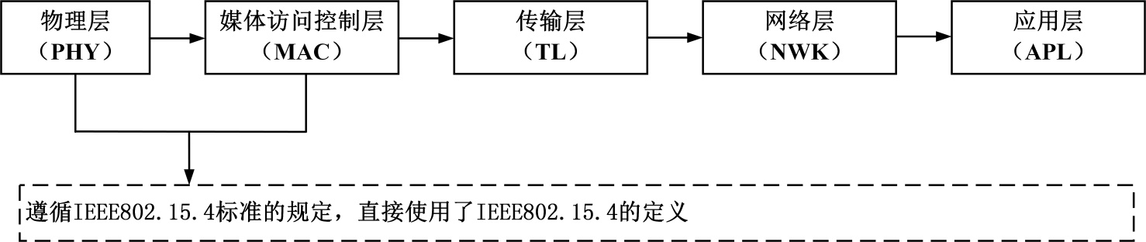
短距离无线通信技术有哪些应用？
4.Zigbee通信技术
Zigbee又称“紫蜂协议”，是一种小范围、低功耗、低速率、低成本的无线自组织网络技术。Zigbee是基于IEEE 802.15.4标准的局域网协议，它所应用的领域范围为自动化领域和远程控制领域。
Zigbee 协议框架构成： 一 部 分 是 IEEE 802.15.4 定义的底层标准协议，另一部分是由 Zigbee 联盟在 IEEE 802.15.4 的基础上进行扩充的标准协议。

Slide 11
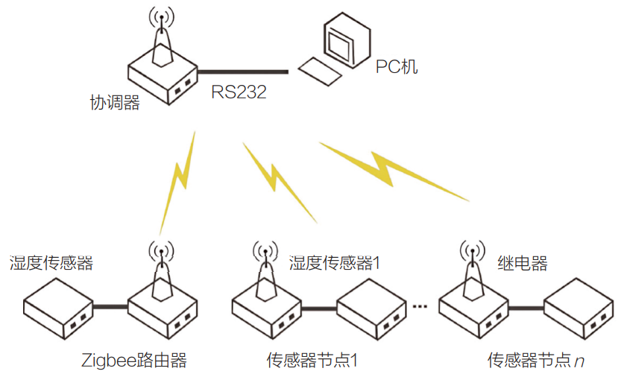
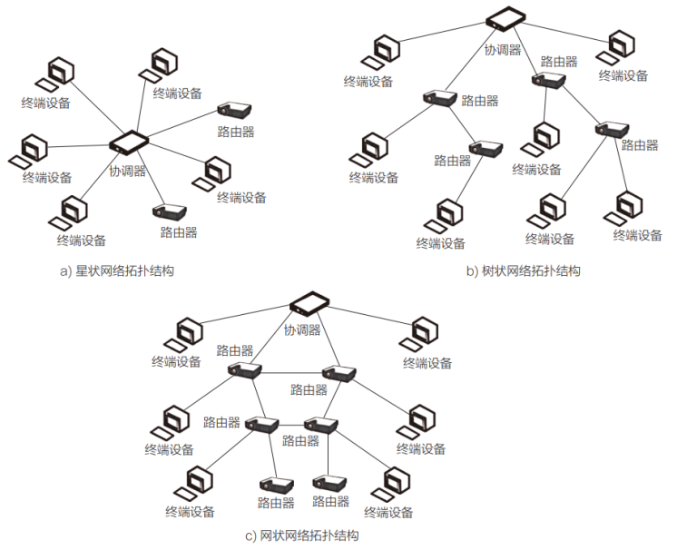
短距离无线通信技术有哪些应用？
4.Zigbee通信技术-网络构成
Zigbee 通信技术中的网络节点按照功能可分为协调器、路由器和终端设备。

Slide 12
低功耗广域网通信技术有哪些应用？
低功耗广域网（LPWAN）技术在物联网应用中可实现大范围网络覆盖。LPWAN 技术具有低带宽、低功耗、远距离、海量连接的特点。LPWAN 技术可分为两类：一类是在未获得授权频段下使用的技术，如 LoRa 通信技术；另一类是在授权频段下使用的技术，如 NB-IoT 通信技术。
1.LoRa通信技术
LoRa是Long Range的英文缩写，劳拉技术，即远距离大范围无线通信。LoRa通信技术在物联网行业中被广泛应用。LoRa 主要在ISM频段中进行应用。
LoRaWan 是 Long Range Wide Area Network 的 英 文 缩 写， 即 LoRa 广域网标准。 LoRaWAN 属于开放式标准，它规范了 LoRa 技术在 LPWAN 中的通信协议。

Slide 13
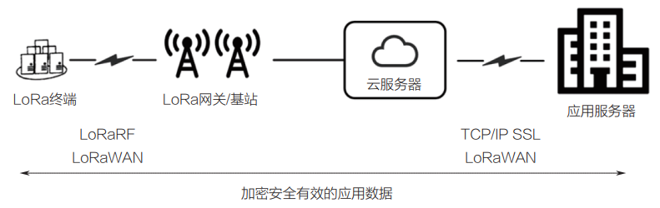
低功耗广域网通信技术有哪些应用？
1.LoRa通信技术-构成及优缺点
LoRa 网络由 LoRa 终端设备、基站、应用服务器和云服务器构成。
（1）LoRa 通信技术的优点：①远距离通信，最远可达 20km。 ②低功耗。 ③多节点，网络节点可达十万级。
（2）LoRa 通信技术的缺点：①频段易受到干扰，因此增大了网络部署的难度。 ②需重新建设网络信号塔和基站。

Slide 14
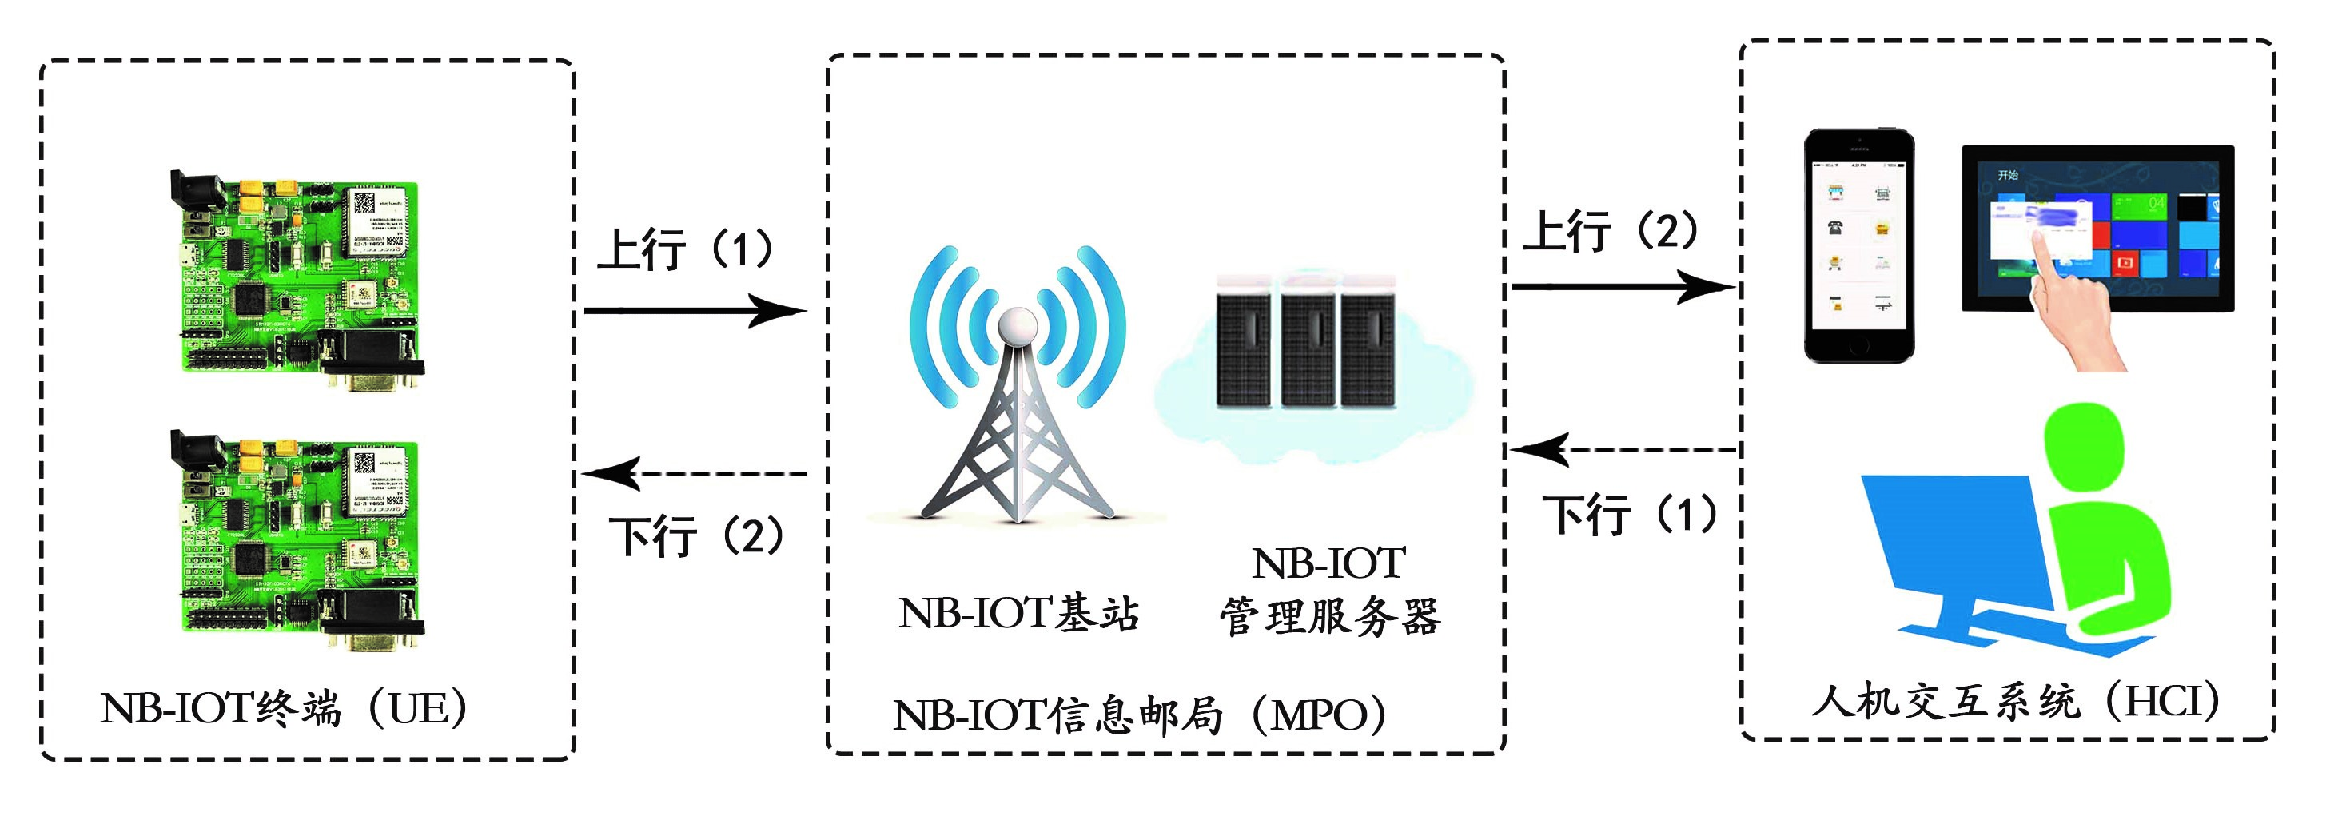
低功耗广域网通信技术有哪些应用？
2.NB-IoT 通信技术
NB-IoT是Narrow Band Internet of Things的英文缩写，即窄带物联网技术。NB-IoT内建于蜂窝网络，只消耗大约180kHz的带宽，可直接部署于GSM网络、UMTS 网络或LTE网络，以降低部署成本、实现平滑升级。NB-IoT 具有广覆盖、低成本、低功耗、支持海量连接等特点。
从应用开发角度，NB-IoT 应用架构由 NB-IoT 终端、NB-IoT 信 息邮局、NB-IoT 人机交互系统三部分组成。

Slide 15
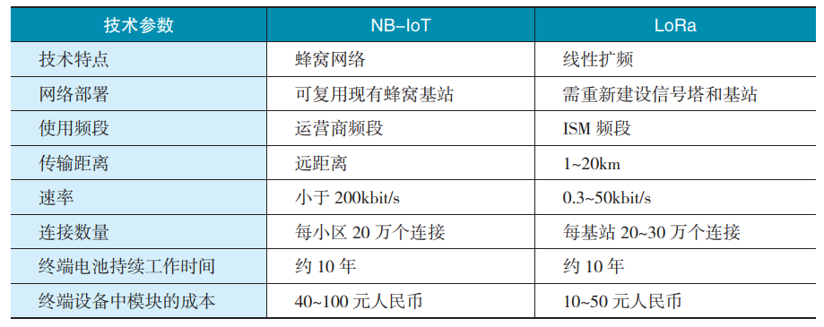
低功耗广域网通信技术有哪些应用？
2.NB-IoT 通信技术-参数对比
LoRa 通信技术与 NB-IoT 通信技术重要参数之间的数据对比表

Slide 16
物联网无线通信技术在智能网联汽车上
有哪些应用？
智能网联汽车是物联网应用中的一个重要领域。车辆在行驶过程中需要进行快速位移活动，因此智能网联汽车对网络数据信息的实时性有着较高的要求。建设一个低延迟、覆盖广、多连接的无线通信网络，是实现并普及智能网联汽车的关键环节。
1.物联网无线通信技术在智能网联汽车上应用的优势
1）继承移动网络的全部优点。
2）根据硬件设备或需求的不同，可采用多种技术进行组合应用。
3）低功耗。
4）覆盖范围广。

Slide 17
物联网无线通信技术在智能网联汽车上
有哪些应用？
2.物联网无线通信技术在智能网联汽车上应用的体现
①在行驶过程中，遇到前方出现紧急情况时，通过蓝牙通信技术发出提示信息。
②在行驶过程中突然发生故障或交通事故时：第一种解决方案是通过 Wi-Fi通信技术，使用车辆终端系统向服务器平台发送支援请求。 第二种解决方案是通过 Zigbee 网络技术向附近车辆发出支援请求。
③在自动驾驶过程中，可通过射频识别技术获取前方道路信息，并对行驶方向进行控制与调整。
④可通过 RoLa 和 NB-IoT 通信技术，打造车与车、车与路、车与互联网的低功耗广域网络。

Slide 18
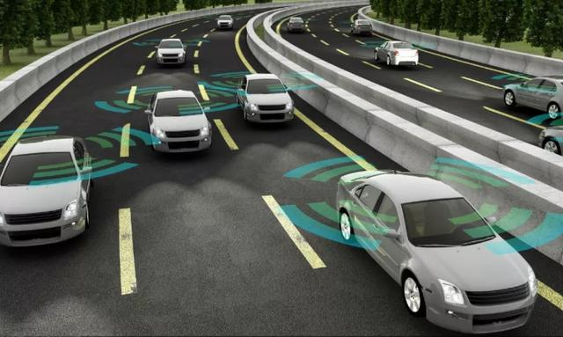
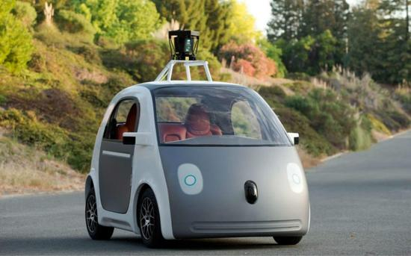
物联网无线通信技术在智能网联汽车上
有哪些应用？
总之，随着移动网络通信技术和物联网无线通信技术在汽车中的应用，智能网联汽车的 V2X 功能将全面实现，让汽车“无人驾驶”成为可能。

Slide 19
Thanks！
19

